Slide 1
ST-Norm: Spatial and Temporal Normalization for Multi-variate Time Series Forecasting
August 2021
KDD
( Conference Rank: CCF A )
汇报人：张天璞

Slide 2
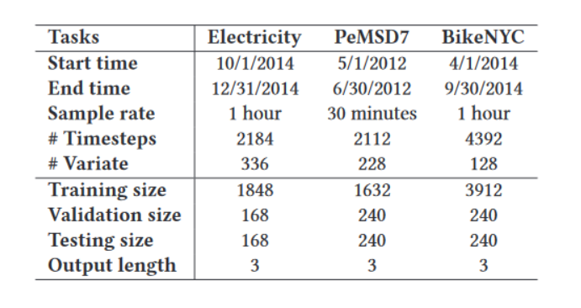
简介
数据集
BikeNYC
PeMSD7
Electricity
时空预测的难点
传统方法无法从原始数据中分离出时间或者空间的影响成分方，从而是的模型预测精度差
temporal and spatial normalization

Slide 3
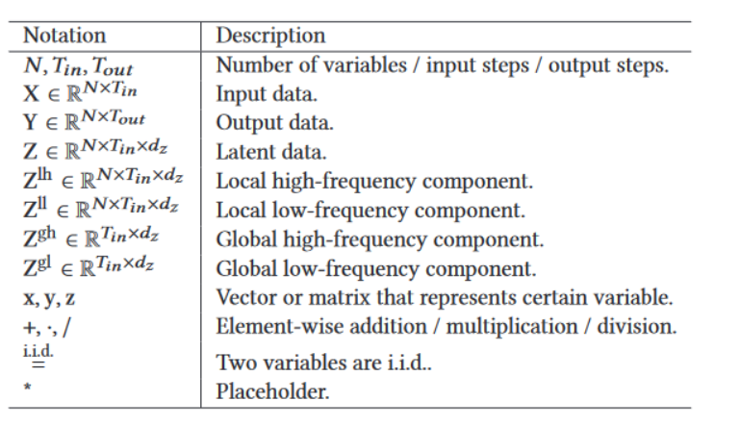
Preliminaries
Notes:
对于指定时刻图上的特征用X_t表示 其中x_t^1表示第一个节点第t个时刻的特征

Slide 4

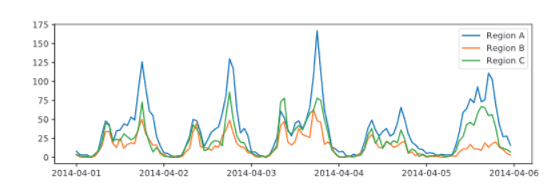
基本假设
时间序列Z
低频/高频：从时间的角度表述描述时间序列的变化。
局部/全局：从空间的角度表述描述时间序列的变化。
低频：意味着变化平稳
全局：所有时间序列都受到该因素影响
高频：意味着变化急剧
局部：仅有部分时间序列受到该因素影响
一天中的哪个时刻 ：全局高频特征
一周中的哪一天：全局低频特征
地区特性(地区人口，地区功能)：局部低频特征
交通事故：局部高频特征

Slide 5
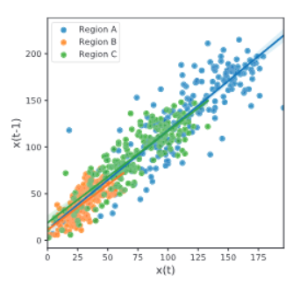
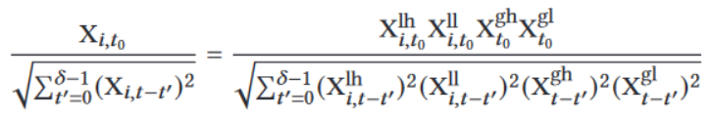
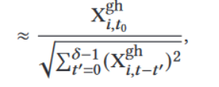
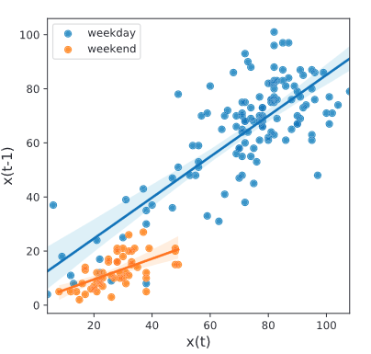
基本假设
前提：
低频特征：在给定的时间段内低频特征具有稳定性
全局高频特征：全局高频特征将会主导局部高频特征
问题：
丢弃了其他三个组成部分会导致空间不可分辨性和时间不可分辨性

Slide 6


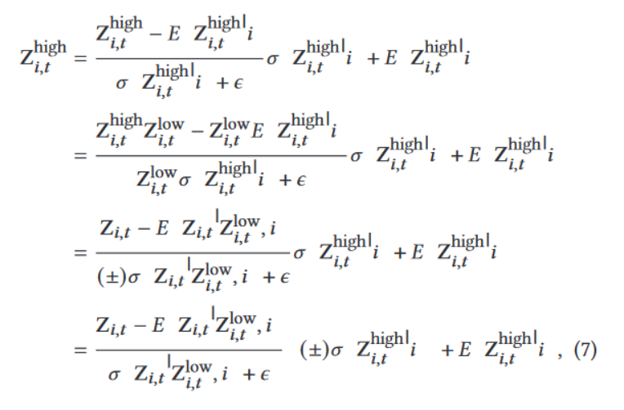


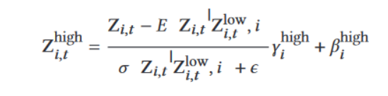
解决方案
Temporal Normalization

Slide 7


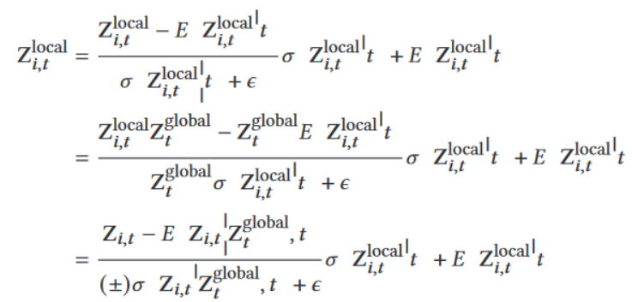


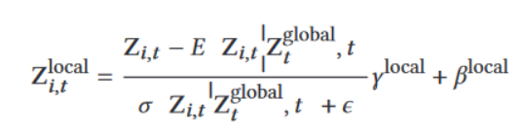
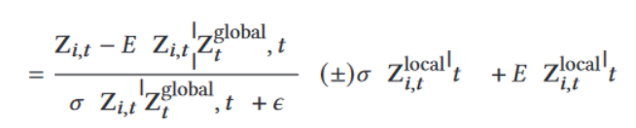
解决方案
Spatial Normalization

Slide 8
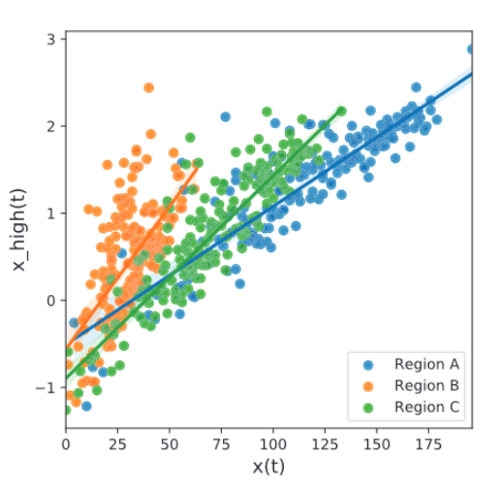
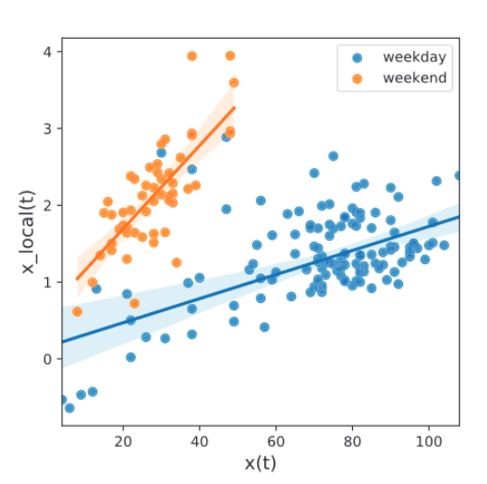
效果

Slide 9
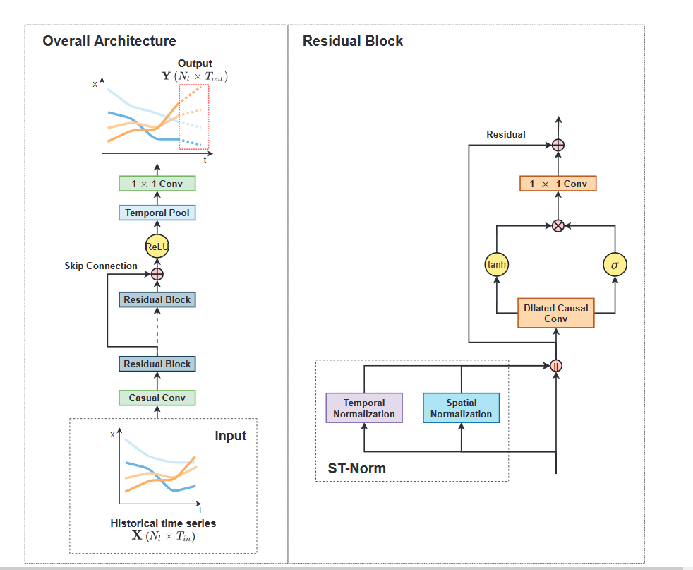
模型应用

Slide 10
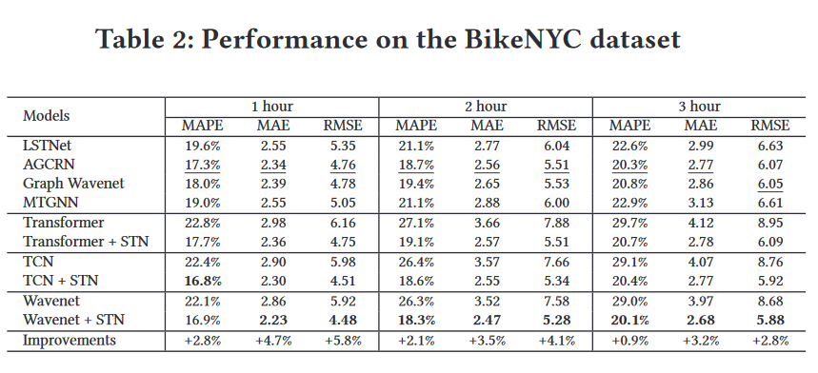
实验
不同数据模型效果对比

Slide 11
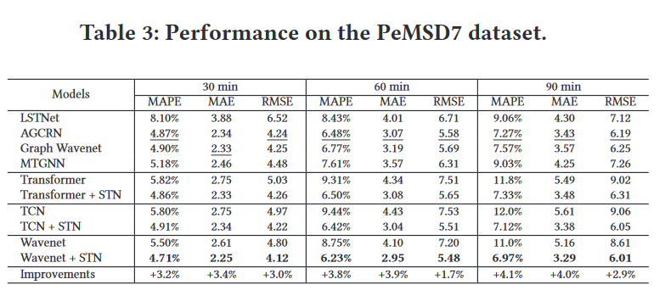
实验
不同数据模型效果对比

Slide 12
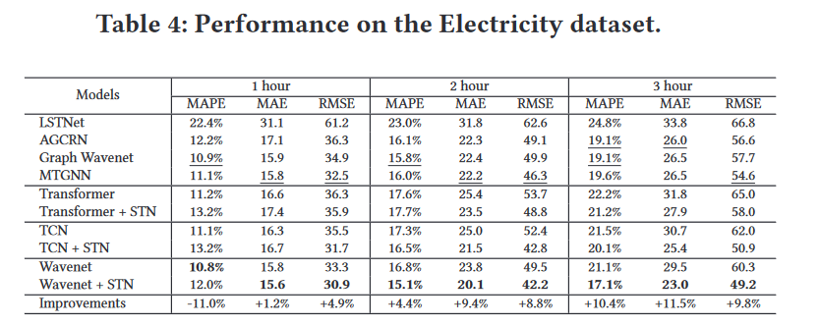
实验
不同数据模型效果对比

Slide 13
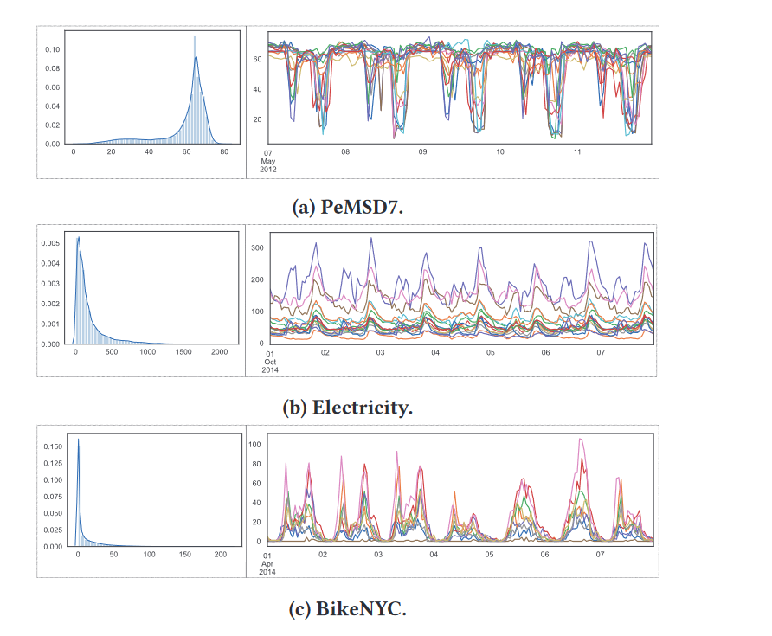
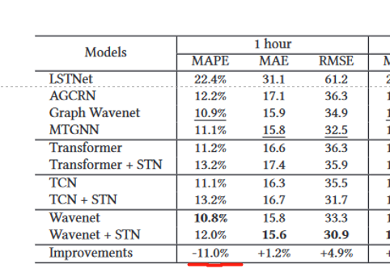
实验
不同数据模型效果对比
原因：电力数据具有长尾分布特性同时模型的优化目标是使均方误差最小，所以导致模型会对每个样本同等对待，所以可以更好的拟合长尾分布，但也使得模型对正常样本更低的适应。

Slide 14
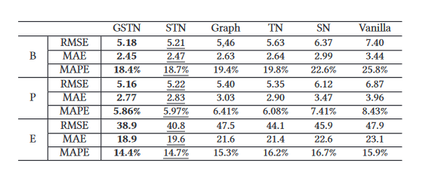
实验
消融实验
GSTN： STN with an adaptive graph learning module as in Graph Wavenet.
Graph： Graph Wavenet.
SN: Wavenet with SN module.
TN: Wavenet with TN module.

Slide 15
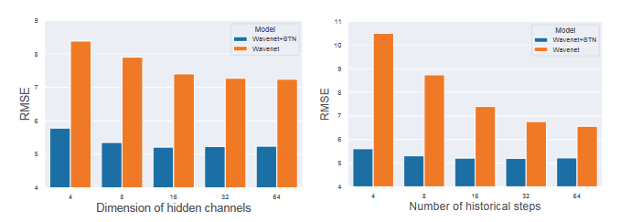
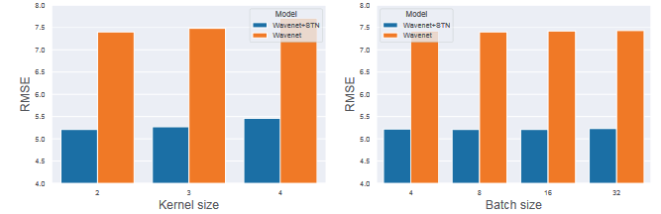
实验
超参数实验

Slide 16
END
Thank you

